Slide 1

Guanfacine, eine neue Option bei ADHS
30.11.2016 Dortmund
revidiert 12.2020
Dr. med. Ralph Meyers
www.meyers-dorsten.com

Slide 2
Interessenkonflikte:
Studien und Vorträge im Auftrag der Firmen Shire, Lilly, Medice, Novartis, Servier und Janssen-Cilag
Beratender Arzt für die Firmen qb-Tech® und Opatus®
+++
Beratender Arzt für die KVWL (PharmPro®)
Mitglied der Ethikkommission der ÄKWL und der Universität Münster

Slide 3
Zunächst: was ist ADS und wie wird es diagnostiziert?

Slide 4


Schröder/Meyers: Was wird aus dem Zappelphilipp?
ADHS bei Kindern und Erwachsenen 2004
DSM-IV-Kriterien (für Kinder)
Unaufmerksamkeit
1. viele Flüchtigkeitsfehler
2. nicht ausdauernd
3. scheint nicht zuzuhören
4. unvollständige Erledigung
5. organisiert schlecht
6. vermeidet lange geist.Tät.
7. verliert viele Dinge
8. leicht ablenkbar
9. vergesslich
(mind. 6 in den letzten 6 Mon.)
Hyperaktivität/Impulsivität
1. zappelt, rutscht herum
2. steht häufig auf
3. läuft herum (J+E: Unruhe)
4. kann kaum ruhig spielen
5. häufig wie „getrieben“
6. redet häufig überm. viel
7. platzt vorzeitig heraus
8. kann nur schwer warten
9. unterbricht/stört häufig
(mind. 6 in den letzten 6 Mon.)
bereits vor dem 7. Lj./in mind. 2 Lebensber./Beeinträcht./nicht anderweitig bed.

Slide 5
Testbatterie für das 3.-5. Lebensjahr
SNO,K-ABC,CFT1
MZT, Familie in Tieren
OPATUS CPTa 3-6 (Kleinkind / toddler)

Slide 6
Testbatterie für 6.-9. / 9.-12. Lebensjahr
CFT1 / CFT20
MZT
Familie in Tieren oder Sceno, FBT, SSF
D2,OPATUS CPTa 6-12

Slide 7
Testbatterie ab dem 13.Lebensjahr
CFT20
FBT
D2, OPATUS CPTa 12-18 oder 18+
FPI-R
SBB (für Erwachsene)
DCL-HKS

Slide 8
Welche Möglichkeiten bietet diese Vorgehensweise?
Diagnosesicherung und Differentialdiagnose des ADHS
Klärung von Behandlungsoptionen abhängig vom Untertyp des ADS
Differenzierte Therapiekontrolle und Anpassung der Medikation

Slide 9
Das Ziel ist ein dauerhafter Lerneffekt

Slide 10

Welche Faktoren können die individuellen Anforderungen an die Therapie bestimmen?
Soziokulturelle Faktoren^{1,2}
Unter-
schiedliches Ansprechen⁷
ADHS-
Subtyp³
Individuell
ausgeprägte
ADHS
Altersbedingte Symptom-
veränderungen⁶
Komorbi-
ditäten⁴
Geschlechts-spezifische Ausprägung⁵
ADHD Europe. Diagnosis and treatment of ADHD in Europe: differences, problems and progress. Merelbeke: ADHD Europe, 2009.
Asherson P et al. J Atten Disord 2012; 16 (5 Suppl): 20S–38S.
Faraone SV et al. J Am Acad Child Adolesc Psychiatry 1998; 37 (2): 185–93.
Biederman J et al. Am J Psychiatry 1991; 148 (5): 564–77.
Biederman J et al. Psychiatr Clin N Am 27 (2004) 225–232
Hurtig T et al. J Am Acad Child Adolesc Psychiatry 2007; 46 (12): 1605–13.
Hodgkins P et al. Eur Child Adolesc Psychiatry 2012; 21 (9): 477–92.

Slide 11
Medikamentöse Therapieoptionen für Kinder und Jugendliche in Deutschland
 | Wirkmechanismus | BtM-Pflicht
Methylphenidat¹ | DA- und NA Inhibitor¹ | Ja
Amfetamin¹ Lisdexamfetamin² | DA- und NA-Inhibitor¹, verstärkte Neurotransmitter-Freisetzung | Ja
Atomoxetin³ | NA-Inhibitor⁴ | Nein
Guanfacin⁴ | alpha_{2A}-adrenerger Rezeptoragonist⁴ | Nein
        Imipraminhydrochlorid trizyklisches Antidepressivum mit Wirkung auf
        den Serotoninrezeptor / Nein
        DA = Dopamin, NA = Noradrenalin
Han DD et al. BMC Pharmacol 2006; 6: 6.
Elvanse Fachinformation, Juli 2015.
Strattera Fachinformation, Juni 2015.
Intuniv Fachinformation, September 2015.

Slide 12
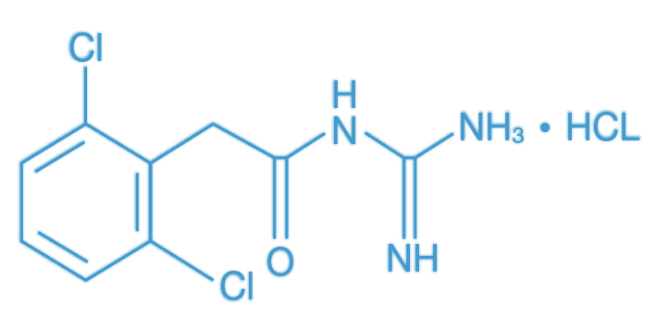
Was ist Intuniv?
Eine neue Alternative zu Stimulanzien
Retardformulierung von Guanfacin
(als Hydrochlorid) in einer Matrixtablette
N-amidino-2-(2,6-dichlorophenyl) acetamidmonohydrochlorid
Wirkt postsynaptisch
Wirkt selektiv alpha_{2A}-adrenerg
Intuniv Fachinformation , September 2015

Slide 13
Pharmakokinetik
    Lineare Pharmakokinetik bei Kindern und Jugendlichen mit ADHS (2–4 mg/d)¹
Maximale Plasmakonzentration (T_{max}) ca. 5 Std. Stunden nach Einnahme²
Halbwertszeit der Elimination ca. 18 Std.²
ng/ml
2,5
2,0
Mittlere Plasmakonzentration von Intuniv nach Gabe von 2 mg (nach²)
1,5
Kinder
Jugendliche
1,0
0,5
Intuniv Fachinformation , September 2015
Boellner SW et al. Pharmacotherapy 2007; 27: 1253–62.
0,0
0
12
24
36
48
60
72
84
96
Std.

Slide 14
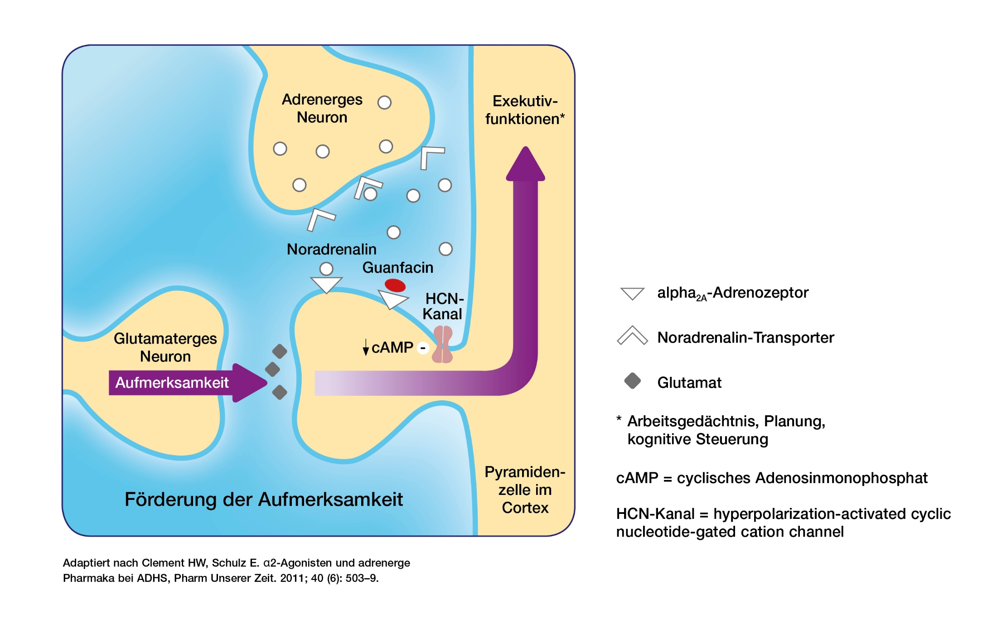
Wirkmechanismus von Guanfacin
Notes:
Guanfacin wirkt als selektiver alpha_{2A}-Agonist. Es wird davon ausgegangen, dass Guanfacin die postsynaptischen alpha_{2A}-Adrenozeptoren aktiviert. Dies führt zu einer Senkung der lokalen cAMP-Konzentration und zum Schließen offener Ionenkanäle (HCN-Kanäle). Hierdurch verbessert sich die Signalübertragung im präfrontalen Cortex (PFC) (1).
Abgebildet ist die Synapse einer glutamatergen Pyramidenzelle im PFC.
Die HCN-Kanäle sind im Normalzustand geöffnet, d. h. sie wirken wie ein ständiges „Leck“ in der Signalweiterleitung (Aufmerksamkeit). Durch das Schließen der HCN-Kanäle durch Guanfacin wird die Aufmerksamkeit gefördert.
Bitte beachten Sie: Es handelt sich um ein postuliertes Modell.
Die Wirkweise von Intuniv ist noch nicht vollständig geklärt (2).
Wang M, et al. Cell 2007; 129: 397–410.
Intuniv® Retardtabletten, Fachinformation Stand September 2015.

Slide 15
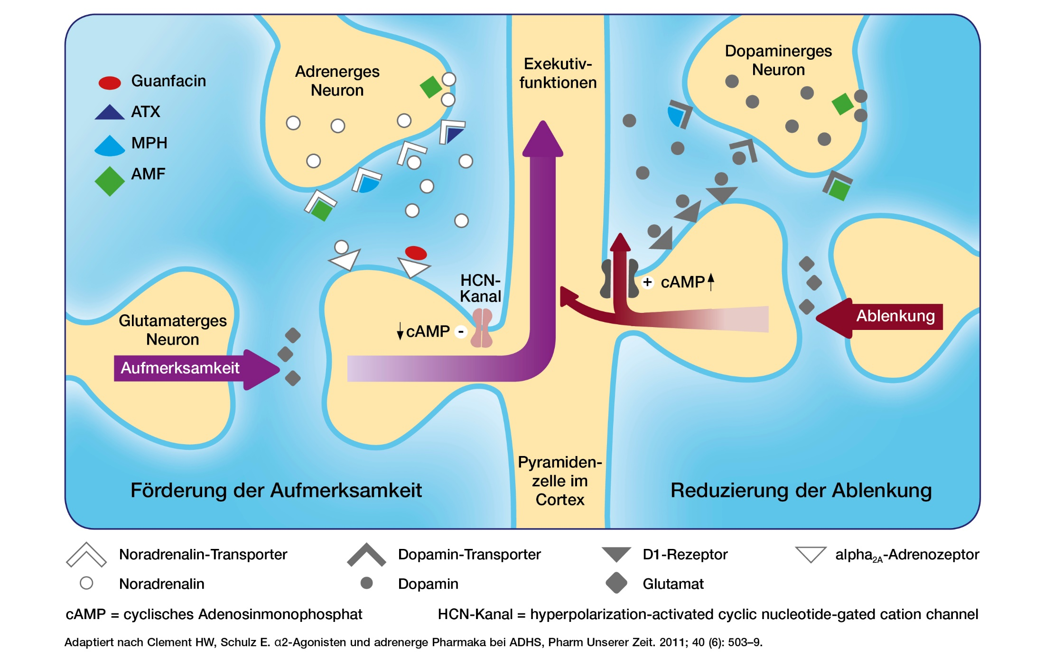
Wirkmechanismen im Vergleich
Notes:
Guanfacin wirkt als selektiver alpha_{2A}-Agonist. Es wird davon ausgegangen, dass Guanfacin die postsynaptischen alpha_{2A}-Adrenozeptoren aktiviert. Dies führt zu einer Senkung der lokalen cAMP-Konzentration und zum Schließen offener Ionenkanäle (HCN-Kanäle). Hierdurch verbessert sich die Signalübertragung im präfrontalen Cortex (1).
Stimulanzien und Atomoxetin entfalten ihre Effekte hingegen vorwiegend präsynaptisch. Sie wirken primär im dopaminergen bzw. noradrenergen System und bewirken dort eine erhöhte Konzentration von Dopamin und/oder Noradrenalin im synaptischen Spalt (2).
Methylphenidat (MPH) hemmt die Wiederaufnahme von Dopamin und Noradrenalin in das präsynaptische Neuron.
Amfetamin (AMF) hat eine dualen Wirkansatz: Es hemmt die Wiederaufnahme von Dopamin und Noradrenalin in das präsynaptische Neuron und sorgt zudem für eine verstärkte Ausschüttung von Monoaminen in den synaptischen Spalt.
Atomoxetin (ATX) wirkt als selektiver Wiederaufnahmehemmer von Noradrenalin.
1. Wang M, et al. Cell 2007; 129: 397–410.
2. Clement HW, Schulz E. Pharm Unserer Zeit 2011 Nov; 40 (6): 503–9.
3. Steinhausen HC et al. Handbuch ADHS, 2010, 293 ff.
4. Steinhausen HC et al. Handbuch ADHS, 2010, 309 ff.

Slide 16
Einsatz von Intuniv
    Behandlungserfahrung
Seit 2009 in den USA, seit 2013 in Kanada
Klinische Studien mit >2.600 Patienten
Zulassung in der EU seit 17.09.2015
Einführung in D am 15. Januar 2016
Indikation gemäß EU-Zulassung¹
Intuniv ist angezeigt zur Behandlung der Aufmerksamkeitsdefizit-/
Hyperaktivitätsstörung (ADHS) bei Kindern und Jugendlichen im Alter von 6-17 Jahren, für die eine Behandlung mit Stimulanzien nicht in Frage kommt, unverträglich ist oder sich als unwirksam erwiesen hat.
Intuniv muss im Rahmen einer umfassenden therapeutischen Gesamtstrategie zur Behandlung der ADHS angewendet werden, die in der Regel sowohl psychologische, pädagogische als auch soziale Maßnahmen umfasst.
Intuniv Fachinformation, September 2015.

Slide 17

Nebenwirkungen gemäß Fachinformation
Sehr häufige Nebenwirkungen (≥1/10)
Häufige Nebenwirkungen (≥ 1/100 bis < 1/10)
Organsystem
Erkrankungen des Nervensystems Schläfrigkeit (Somnolenz) Kopfschmerzen Sedierung
Erkrankungen des Gastrointestinaltrakts Bauchschmerzen
Allgemeine Erkrankungen Ermüdung
Organsystem
Stoffwechsel/Ernährung Verminderter Appetit
Psychiatrische Erkrankungen Depression, Angst, Affektlabilität, Insomnie, Durchschlafstörungen, Albträume
Erkrankungen des Nervensystems Schwindel, Lethargie
Herzerkrankungen Bradykardie
Gefäßerkrankungen Hypotonie, orthostatische Hypotonie
Erkrankungen des Gastrointestinaltrakts Erbrechen, Diarrhö, Übelkeit, Verstopfung, Bauch-/Magenbeschwerden, Mundtrockenheit
Erkrankungen der Haut und des Unterhautzellgewebes Hautausschlag
Erkrankungen der Nieren und Harnwege Enuresis
Allgemeine Erkrankungen Reizbarkeit
Untersuchungen Blutdruckabfall, Gewichtszunahme
Intuniv Fachinformation, September 2015.

Slide 18
Sehr häufige (≥ 10 %) Nebenwirkungen von
ADHS-Medikamenten im Vergleich
Stimulanzien |  | Atomoxetin | Guanfacin retard
Methylphenidat- Formulierungen | Amfetamin- Formulierungen
Kopfschmerzen Schlafstörungen Nervosität | Verringerter Appetit Schlafstörungen Kopfschmerzen Oberbauch-schmerzen Gewichtsabnahme | Verringerter Appetit Kopfschmerzen Schläfrigkeit Bauchschmerzen Übelkeit Erbrechen Erhöhter Blutdruck Erhöhte Herzfrequenz | Schläfrigkeit (Somnolenz) Kopfschmerzen Sedierung Bauchschmerzen Müdigkeit
Quelle: Fachinformationen Intuniv, Strattera, Medikinet, Ritalin, Equasym Retard, Concerta, Elvanse
Eine vollständige Auflistung der Nebenwirkungen finden Sie in der jeweiligen aktuellen Fachinformation.

Slide 19
Dosierung und Titration
Sorgfältige Dosistitration und Überwachung zu Beginn der Behandlung
    Klinische Besserung und Risiken für klinisch signifikante UE sind dosis- und expositionsabhängig
Startdosis: 1 mg 1 x täglich
Anpassung in wöchentlichen Abständen um max. 1 mg
    Die empfohlene Erhaltungsdosis liegt bei 0,05 bis 0,12 mg/kg/Tag bzw. zwischen 1 und 7 mg/Tag
Intuniv Fachinformation, September 2015.

Slide 20

Wirkeintritt innerhalb von 3 Wochen
Nebenwirkungs-Findungsstudie
    Die ADHS-Kernsymptomatik verbesserte sich in Woche 2 signifikant* in der
    2 mg-Gruppe (gemessen mit ADHD-RS-IV).
    Eine signifikante Wirkung* in sämtlichen Dosisgruppen (2, 3 und 4 mg) wurde innerhalb von 3 Wochen erreicht.
40
30
Placebo (n = 78)
Intuniv 2 mg (n = 84)
Intuniv 3 mg (n = 82)
Intuniv 4 mg (n = 81)
Mittlerer Gesamtwert der
ADHD-RS-IV (ITT-Population)
20
10
Titrationsphase
Erhaltungs-
phase
Ausschleich-
phase
1 mg
2 mg
2/3 mg
2-4 mg
0
*p < 0,05 ; p < 0,001 für alle Dosisgruppen am Endpunkt.
ITT-Population: Intent-to-Treat; ADHD-RS-IV: ADHD Rating Scale Version IV
Nach Biederman J et al. Pediatrics 2008; 121 (1): e73–84.
Studienbeginn
1
2
3
4
5
Endpunkt
Studienwoche
Notes:
Die Teilnehmer erhielten zuvor festgelegte Dosierungen (2, 3 oder 4 mg) und wurden randomisiert der jeweiligen Dosisgruppe zugeordnet. D. h. die Dosierung erfolgte unabhängig vom eigentlichen individuellen therapeutischen Bedarf.
Die Auftitrierung erfolgte in den Wochen 1–4 für alle Gruppen parallel von 1mg/d bis zur jeweiligen Zieldosis.

Slide 21
Abtitrierung und Absetzen
Ausschleichen der Behandlung, denn es kann zu einem Blutdruck- und Herzfrequenzanstieg kommen
Anstiege des mittleren systolischen und diastolischen Blutdrucks von ca. 3 mmHg bzw. 1 mmHg beobachtet; im Einzelfall höher
Reduktionsschritte von nicht mehr als 1 mg alle 3 bis 7 Tage
Überwachung von Blutdruck und Puls bei allen Patienten während der Abtitration und nach dem Absetzen empfohlen
Intuniv Fachinformation, September 2015.

Slide 22

Titrationsschema
Dosistitrationsschema für Kinder im Alter von 6–12 Jahren
Gewichtsgruppe | Woche 1 | Woche 2 | Woche 3 | Woche 4
25 kg und mehr Höchstdosis = 4 mg | 1 mg | 2 mg | 3 mg | 4 mg
Dosistitrationsschema für Jugendliche (im Alter von 13–17 Jahren)
Gewichtsgruppe | Woche 1 | Woche 2 | Woche 3 | Woche 4 | Woche 5 | Woche 6 | Woche 7
34‑41,4 kg Höchstdosis= 4 mg | 1 mg | 2 mg | 3 mg | 4 mg
41,5‑49,4 kg Höchstdosis = 5 mg | 1 mg | 2 mg | 3 mg | 4 mg | 5 mg
49,5‑58,4 kg Höchstdosis = 6 mg | 1 mg | 2 mg | 3 mg | 4 mg | 5 mg | 6 mg
58,5 kg und mehr Höchstdosis = 7 mg | 1 mg | 2 mg | 3 mg | 4 mg | 5 mg | 6 mg | 7 mg*
* wenn mind. 1 Woche mit 6 mg/Tag behandelt wurde und eine gründliche Überprüfung der
Verträglichkeit und Wirksamkeit vorgenommen wurde

Slide 23

Welche Patienten können profitieren?
  Europäische Leitlinien empfehlen den Einsatz von Alternativen, wenn Stimulanzien nicht geeignet erscheinen – z. B. bei Unverträglichkeiten, Kontraindikationen, Patientenpräferenz oder einem unzureichenden Ansprechen.¹
  Nebenwirkungen unter Stimulanzien, z. B. Appetitminderung oder Schlaflosigkeit/Einschlafschwierigkeiten
  Kontraindikationen z. B. Hyperthyreose, Herzrhythmusstörungen, Schizophrenie
  Präferenz für ein Nicht-Stimulans, z. B. Gewichts- und Blutdruckaspekte, Missbrauchsgefahr
  Abendliche Einnahme und/oder 24-Stunden-Wirkung benötigt
  Unwirksame ATX-Monotherapie nach MPH-Vormedikation²
  Komorbiditäten, z. B. Tic-Störung
Taylor E. Eur Child Adolesc Psychiatry. 2004; 13 (Suppl 1): i7–30.
Huss et al. Poster auf dem BKJPP-Kongress, 13.-15.11.2014: Guanfacin XR (GXR) für Kinder und Jugendliche mit Aufmerksamkeitsdefizit-/ Hyperaktivitätsstörung (ADHS): Wirksamkeit nach unzureichendem Ansprechen auf vorangegangene Methylphenidat (MPH)-Behandlung.

Slide 24

Zusammenfassung
Selektiver alpha_{2A}-adrenerger Rezeptoragonist¹
Postsynaptischer Wirkansatz¹
Signifikante Verbesserung von ADHS-Kernsymptomatik (kurz- und langfristig) und Alltagsfunktionalität
Wirkt innerhalb von 3 Wochen^{2,3} und bis zu 24 Stunden⁴
Einnahme 1 x täglich, entweder morgens oder abends¹
Sehr häufig auftretende Nebenwirkungen: „Müdigkeitscluster“ (Schläfrigkeit/ Somnolenz, Müdigkeit, Sedierung), Kopf- und Bauchschmerzen¹
Sicherheitsprofil in Studien mit >2.400 Patienten dokumentiert⁵
Neuartiges Wirkprinzip im Spektrum der ADHS-Therapeutika
Intuniv Fachinformation, September 2015.
Hervas A et al. Eur Neuropsychopharmacol 2014; 24 (12): 1861–72.
Biederman J et al. Pediatrics 2008; 121 (1): e73–84.
Newcorn JH et al. J Am Acad Child Adolesc Psychiatry 2013; 52 (9): 921–930.
EPAR; http://www.ema.europa.eu/docs/en_GB/document _library/EPAR_-_Public_ assessment_report/human/003759/WC500195132.pdf

Slide 25
Überprüfung der angewandten Therapie mit dem OPA Test
Der OPA Test, entwickelt von Opatus.se ist ein mobiles Messverfahren, das Impulsivität, Flüchtigkeit, motorische Unruhe und Reaktionszeit misst im Einsatz bei ADS-Diagnostik und in der Therapiebegleitung und sich auch zur Therapiekontrolle von Parkinsonerkrankten und bei Demenz eignet.
Es gibt zur Zeit 5 verschiedene Versionen für unterschiedliche Altersbereiche:
- toddler 3-6 J. - adult 18-55 J.
- child 6-12 J. - senior >55 J.
- adolescent 12-18 J.

Slide 27











20
OPATest 18 – 55
. . .
t
. . .
t
CPT: X-1
info@opatus.se

Slide 28
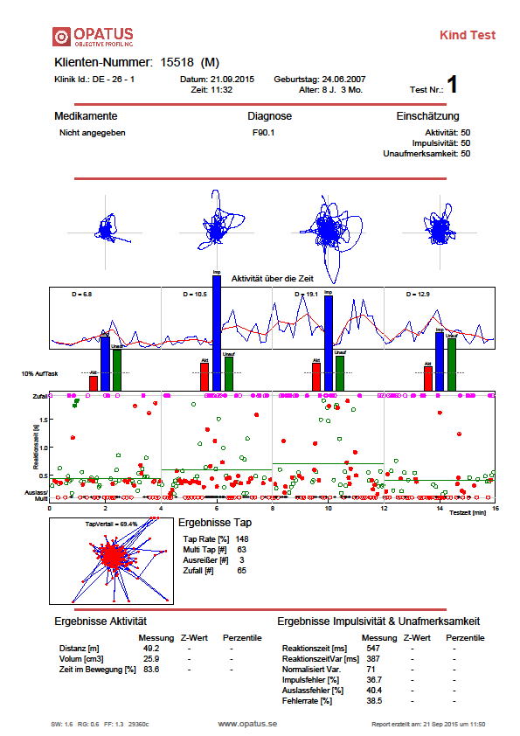
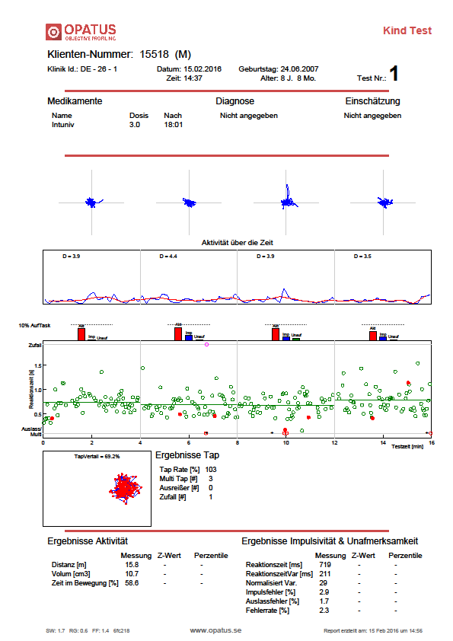

GXR 1
0-3mg

Slide 29
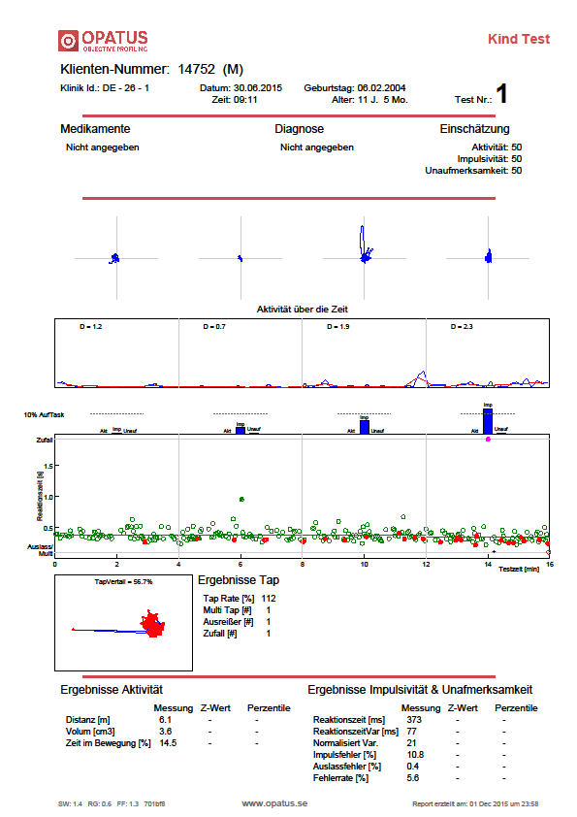
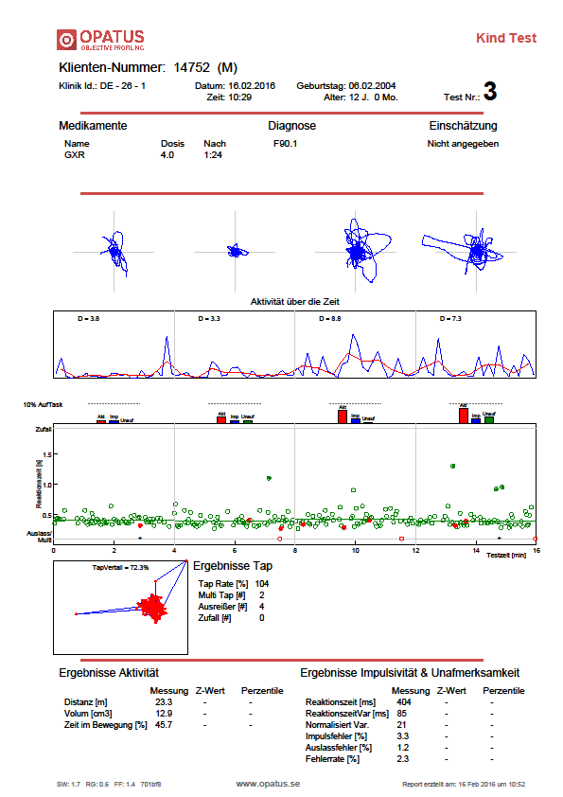

GXR 2
0-4mg

Slide 30

GXR 3
0-4-3mg
+ LDX50

Slide 31
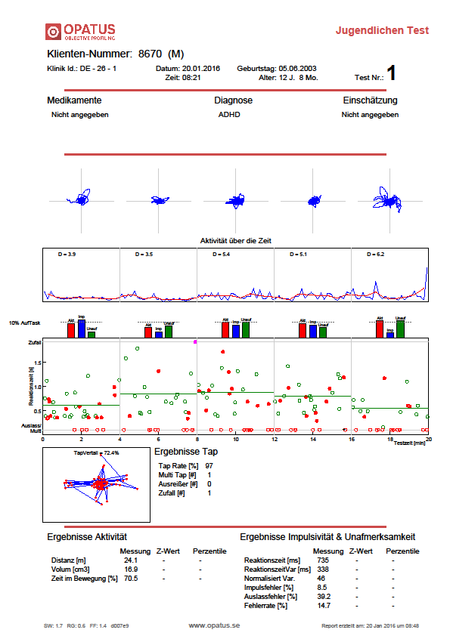
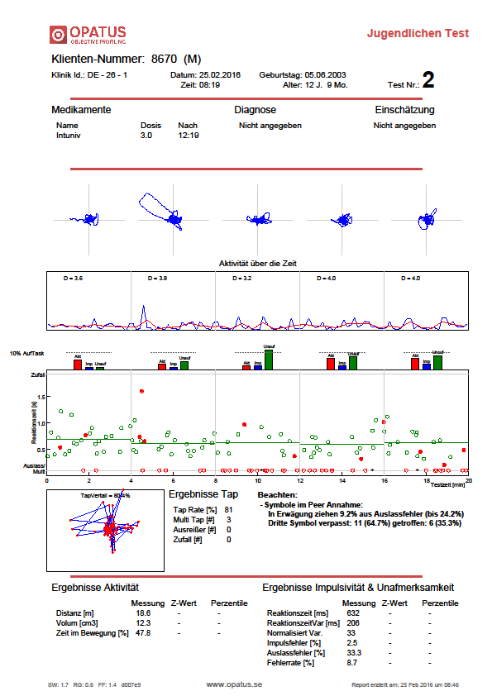

GXR 4
0-3mg unterdosiert

Slide 32


LDX Feineinstellung (0-30-25mg)

Slide 33

MPH
0-10mg

Slide 34

Imipramin
0-20mg

Slide 35
Vielen Dank für Ihre Aufmerksamkeit
Dr. med. Ralph Meyers
Arzt für Kinder- und Jugendpsychiatrie
Psychotherapie
Mitglied BKJPP, DGKJP, DZL, Tourette-Gesellschaft, Ethikkommission der ÄKWL, Leitender Prüfarzt, Beratender Arzt der KVWL – PharmPro®
www.meyers-dorsten.com, www.meyers-hamburg.com, kjpmeyers@gmx.de
Copyright 2020©

